Slide 1
確率・統計
URL https://horibe.jp/
§２
担当：堀部和経
第９回 講義 p.27 ～ p.32
平均と分散・標準偏差
■

Slide 2
２．２ 平均と分散・標準偏差
例 ２．２
1万本を1組とするくじがあり、各等の当たりくじの本数と賞金
は、表 2.4 のとおりであるとする。 表 2.4
等級 | 1等 | 2等 | 3等 | 4等 | はずれ
賞金（Ｘ円） | 100000 | 10000 | 1000 | 300 | 0
本数 | 1 | 10 | 50 | 1000 | 8939
確率 | 0.0001 | 0.001 | 0.005 | 0.1 | 0.89391
ここで賞金額 を確率変数と考えると、各等の当たる本数を総本数で割っ
た値 は がそれぞれの賞金額をとる確率であり、表 2.4 は の確率分布
を与えている。
賞金の総額は
である。
■

Slide 3
例 ２．２ 続き
この賞金総額を総数で割った金額 55円が、1本のくじに
ついて期待される金額と考えられる。上の式を 10000 で割った式を書き換
えると、
円
となる。左辺は各等の賞金とそれが当たる確率となっている。
これを一般化して、次のように定義される。
２．１
確率変数 の確率分布が右の表で
 |  |  |  |  |  |  | 計
確率 |  |  |  |  |  |  | 1
与えられるとき、
で定義される値を確率変数 の平均、平均値、または期待値という。
記号は、 などと表される。また、 なども使われる。
■

Slide 4
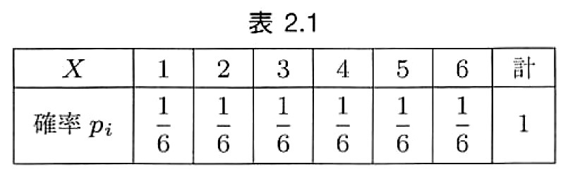
例 ２．３
(1) 1個のさいころを投げるとき、出る目の数 の確率分布は、表 2.1 である。
であるから、確率変数 の平均（期待値）は、
■

Slide 5
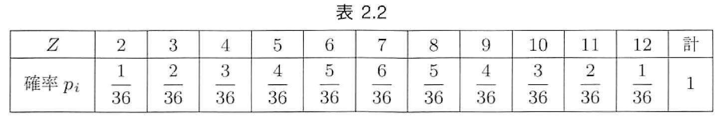
例 ２．３ 続き
(2) 2個のさいころを投げるとき、第1、第2のさいころの出る目の確率変数をそれぞれ とすると、和 は、確率分布表 2.2 に従う確率変数である。
確率変数 の平均（期待値）は、
これは、 であるから、 すなわち、
が成り立っている。複数個の一般の確率変数に対して成立する。(後述)
■

Slide 6
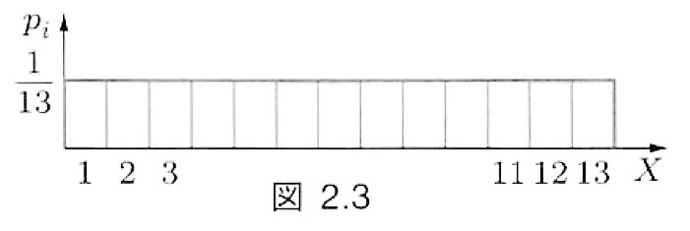
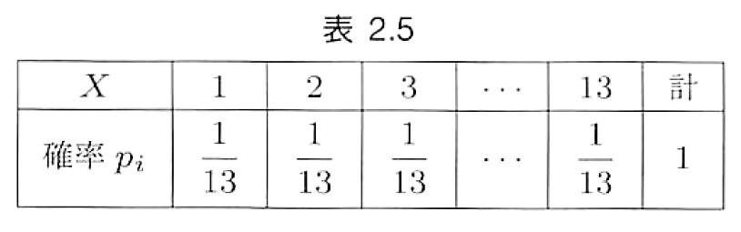
ジョーカーを除いた1組52枚のトランプから1枚のカードを取り出す。エースは1、ジャックは11、クイーンは12、キングは13として、取り出されたカードの数を とする。そのときの確率分布は表 2.5 で与えられ、ヒストグラムは、図 2.3 のようになる。
例 ２．４
平均は、
一様分布
確率分布ですべての確率が等しい、すなわち
であるような確率分布を一様分布という。
■

Slide 7
２．２
分散と標準偏差
右の確率分布表の確率変数 の平均
 |  |  |  |  |  |  | 計
確率 |  |  |  |  |  |  | 1
を として、
で定義される を の分散という。
その正または0の平方根 を の標準偏差という。
確率変数の単位が とすると。分散は、 となる。そこで、単位を一致さ
せるため分散の平方根である標準偏差を考えている。
■

Slide 8
確率変数が前のページの確率分布に従うとき、 のとる各々の値 の平均
からの偏りの2乗の確率分布は次の表となる。
 |  |  |  |  |  |  | 計
確率 |  |  |  |  |  |  | 1
この確率変数を とすると、分散 は、 の平均である。
このような、見方に慣れることは今後の学習に多いに役立つものである。
２．３
次の等式も、計算をするうえでとても便利な性質である。
確率変数 の分散について、 である。
■

Slide 9
２．３
確率変数 の分散について、 である。
［証明］
この変形を確認しよう
ところで、 であるから、
［証終］
■

Slide 10

例 ２．５
(1) 例 2.1 の確率変数 について、分散と標準偏差は、
分散
標準偏差
■

Slide 11

例 ２．５
(2) 例 2.1 の確率変数 について、分散と標準偏差は、
分散
標準偏差
■

Slide 12
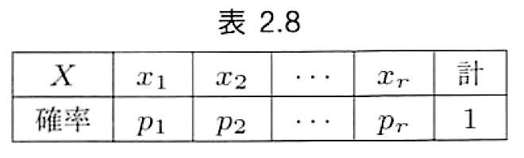
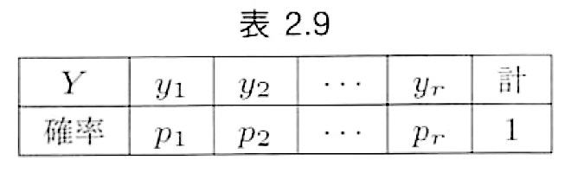
確率変数の１次式
確率変数 が表 2.8 で
与えられているとき、 を定数、 として
とおくと、 は
で与えられる値 をとる。
である確率は である確率に等しいから、
であり、 は表 2.9 に従う確率変数である。
■

Slide 13
２．４
確率変数の１次式 （続き） 分散の計算 ・ ・ ・
とおくと、
より、 となる。
また、 であったから、 である。
さて、ここから の分散を計算をしよう。
標準偏差は、
以上、まとめて、
(補足）確率変数の区別が出来る様に、標準偏差の記号を SD (standard deviation)とした。
終

